Slide 1

nRF21540蓝牙使用与测评
一·nRF21540功能与简介
1.简介
2.功能
3.使用方法
二·测试验证
1.测试方案（nRF5 SDK协议栈接口）
2.测试设备
三·前期验证
1.主机tx/rx切换引脚逻辑电平
2.从机tx/rx切换引脚逻辑电平
3.天线匹配
四·测试结果
1.在空旷环境测试通信距离
2.总结
Notes:
目录

Slide 2
nRF21540蓝牙使用与测评
一.nRF21540的功能与简介
1.芯片简介
nRF21540是一款2.4G的射频前端，适用于nordic旗下的低功耗蓝牙和wifi
核心参数发射功率5-21dBm，最高22dBm，接受增益提高+13dB（转换：19.95倍）
2.功能介绍
nRF21540作为射频前端，主要内含一个PA功率放大器和LNA低噪声放大器，可以有效的增加通信距离和扩大传输范围。
因为该前端芯片温度在-40℃ - +105℃，也可以用于中短距离照明设备。
nordic旗下的nRF52系列、nRF5340均可以配合使用
当搭配soc使用可以提高6.3 - 10倍传输距离。
TX调至+20dBm 功耗115mA
TX调至+10dBm 功耗42mA
RX接受灵敏度 提升至-100dBm（BLE 1Mdps）

Slide 3
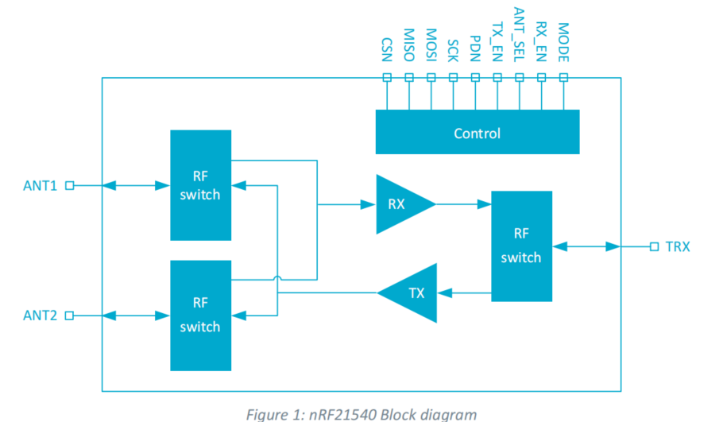
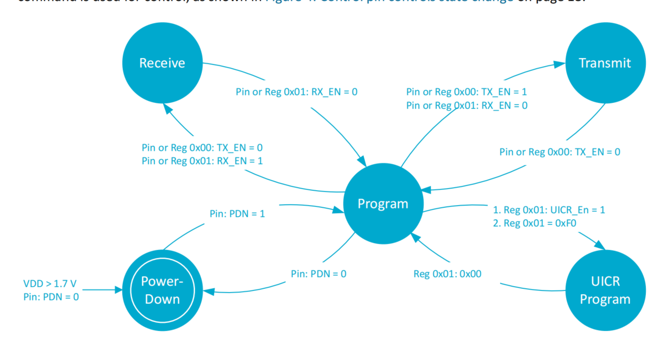
nRF21540蓝牙使用与测评
3· 使用方法
硬件有两个集分天线，通过ANT_SEL配置选择哪一个天线。
TX_EN和RX_EN外部驱动，配置PA/LNA
PDN#芯片硬件掉电，低电平有效
MODE，TX功率配置引脚
CS/MISO/MOSI/SCK用于SPI通信引脚，功能配置发射增益
实际使用过程中，可以只用GPIO切换TX/RX引脚即可
软件用于配置发射功率，也可以通过SPI切换收发模式
使用驱动有两种方式
1.新版本NCS的SDK，在对应nordic专有的nrfxlib中有直接驱动函数
2.传统nRF5的SDK，有一个通过ppi连接GPIOTE，然后关联PA/LNA引
脚的方式，对应的引脚直接连接到FEM的TX_EN和RX_EN即可
缺点需要如果想要调节发射功率，需要自己补充spi的驱动函数
优点使用简单，不用学习zephyer的操作系统。

Slide 4
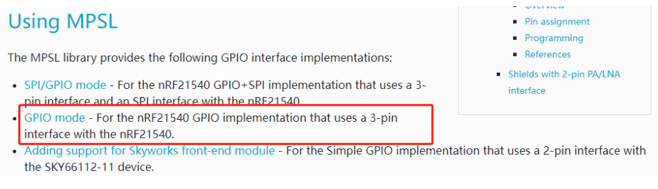
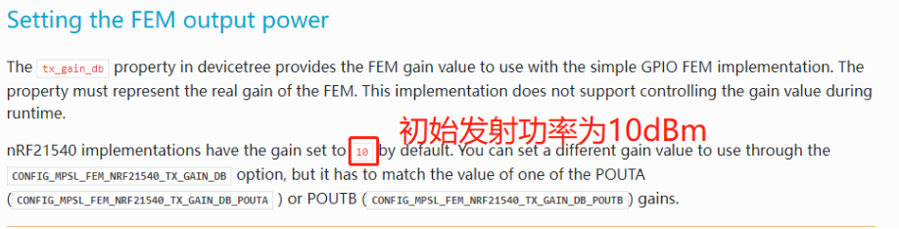
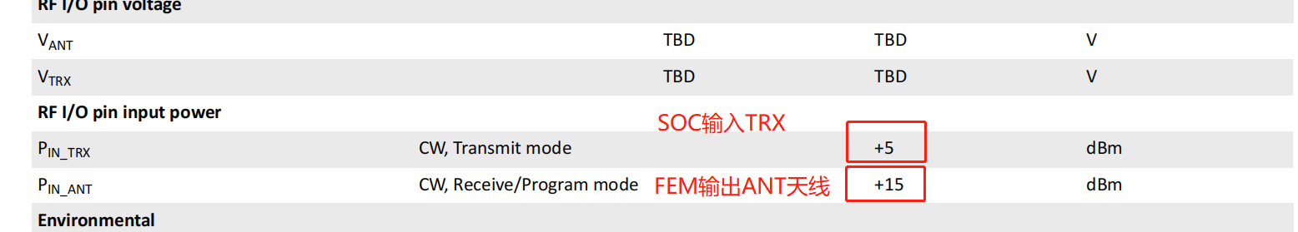
nRF21540蓝牙使用与测评
3· 使用方法
本次测评只是用GPIO控制TX RX引脚开关FEM内部的PA和LNA即可
之前说到SPI是用于设置我们PA的发射功率，我后面代码里面没有设置发射参数，那么发射功率就是芯片上电默认的10dBm
我们nRF52840/832内部发射功率可以设置
840最高设置为+8dBm
832最高设置为+4dBm
但是注意FEM的RF引脚，输入最高功率+5dBm，840最好不要设置为满配。
接入FEM后为+10dBm
840/832的接受灵敏度都在-96dBm
接入FEM后为-100dBm

Slide 5
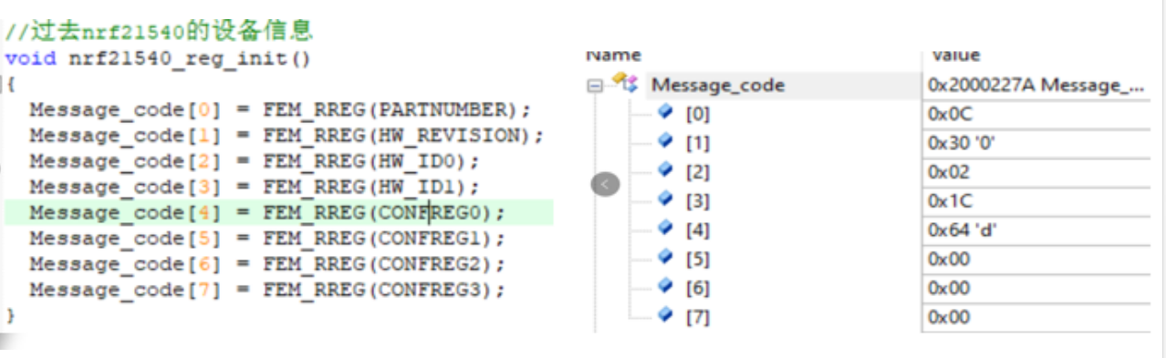
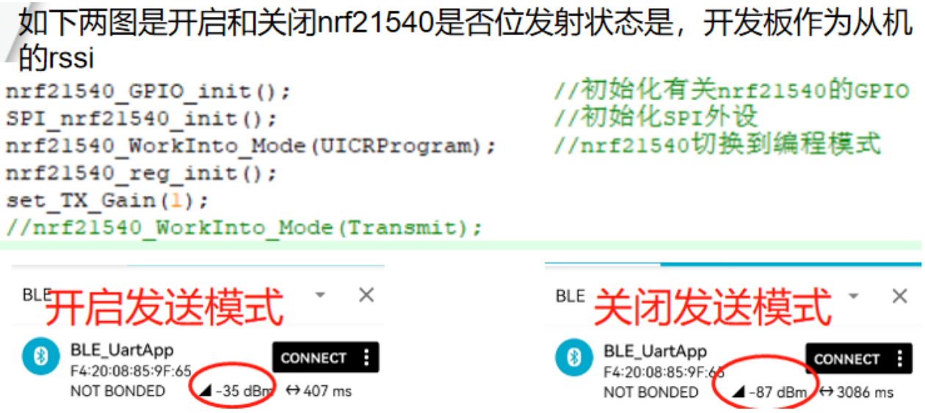
nRF21540蓝牙使用与测评
3· 使用方法
SPI的驱动可以参考手册P15页
用nordic驱动的话，SPI模式1，
时钟8MHz即可
数据格式一次发16bit
2bit 命令 + 6bit地址 + 8bit数据位
寄存器地址P16页
驱动也比较简单。我这边测试自己编写驱动读取芯片ID，版本号是正常的，但没有尝试过SPI设置发射功率

Slide 6
nRF21540蓝牙使用与测评
二.测试验证
1.测试方案
测试对应的soc选择nordic旗下nrf52832和nrf52840。
实验测试硬件：自己做的nrf52840接收器作主机，nrf52832做的心电采集设备作从机。
蓝牙协议栈参数如下
↓↓↓↓↓↓
连接间隔参考安卓手机，苹果实测要30ms
服务端
蓝牙传输速率：36bytes/20ms
蓝牙连接间隔max/min：20ms
DLE：247bytes
MTU：247bytes
DLE：20ms
CLE：open
GAP事件长度 = 蓝牙连接间隔20ms
PHY：2M
数据缓存3600bytes(2s的缓存+重发)
展示核心驱动代码，和注意点：GPIOTE中断
客户端
连接后更新从机连接参数即可
数据丢包指示灯

Slide 7
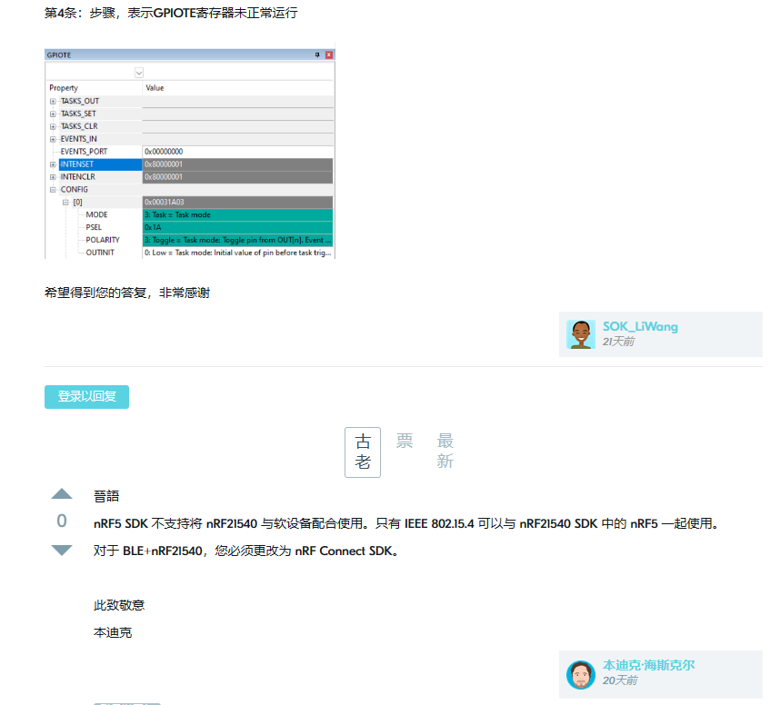
nRF21540蓝牙使用与测评
二.测试验证
1.测试方案
注意：！！！
使用ppi关联PA/LNA这个协议栈函数，会自动调用
GPIOTE1，我从机原本开了个GPIOTE中断时间，用于判断心电数据的到来，但是开启PA/LNA后，我初始化的时候，在单步调试寄存器显示正常，完全符合我程序设定，但是全速运行，就会出现第一个GPIOTE出现错误，我猜对应回调被占用了。
然后我在北欧开发者论坛提问，官方回答BLE不能使用nRF5的SDK驱动。尽管这个问题我解决了，就是开一个没有用的GPIOTE回调，然后实际需要时用的功能放到后面即可。
但是后续希望大家使用的时候，有时间学习NCS的，尽量使用新版SDK驱动FEM

Slide 8
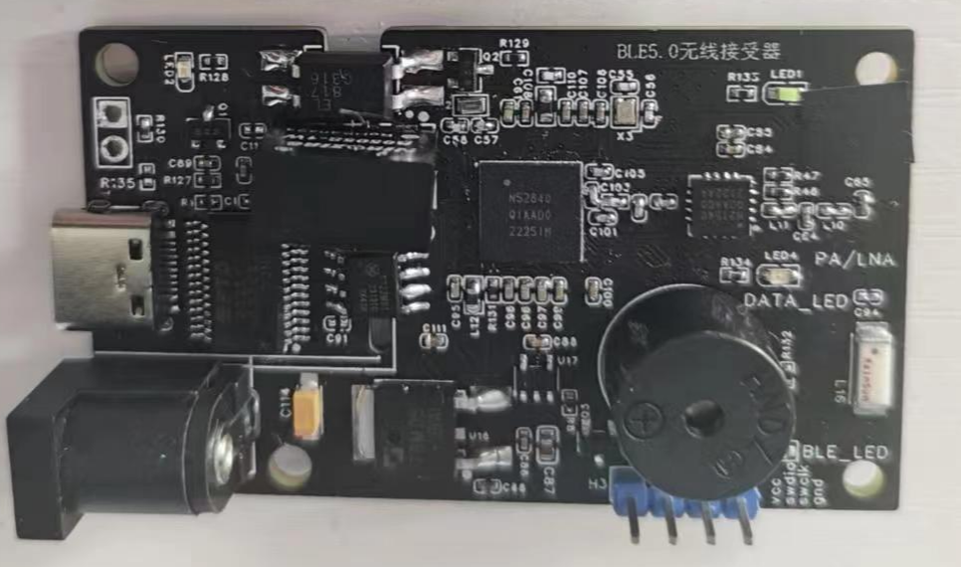
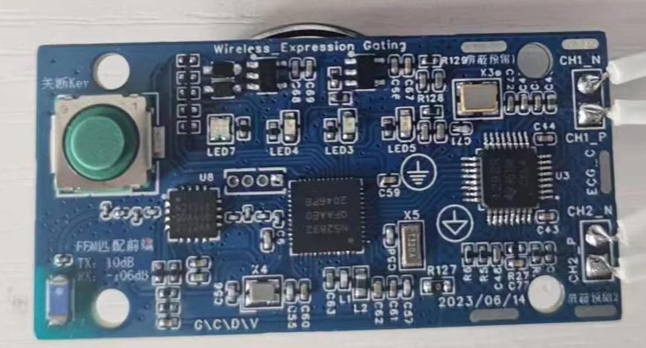
nRF21540蓝牙使用与测评
二.测试设备
1.测试设备如下
实验组主机
实验组从机
主机nRF52840，主机接受从机数据，串口发送给电脑，用matlab或者labview可以简单分析。
其中配备3颗LED灯
1号灯：蓝色，蓝牙连接指示灯
2号灯：红色，数据丢包灯
3号灯：白色，trigger指示灯（测试用不到）
从机nRF52832，从机采集心电数据，透传发送给主机。从机配备4颗LED灯，从左到右。
1号灯，电量指示灯，RGB对应当前电量 2号灯，红色，心电通道1脱落指示灯
3号灯，红色，心电通道2脱落指示灯（测试用不到）
4号灯，蓝色，蓝牙连接指示灯

Slide 9
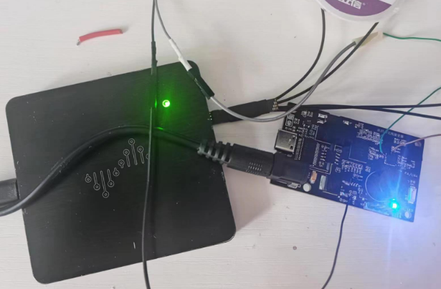
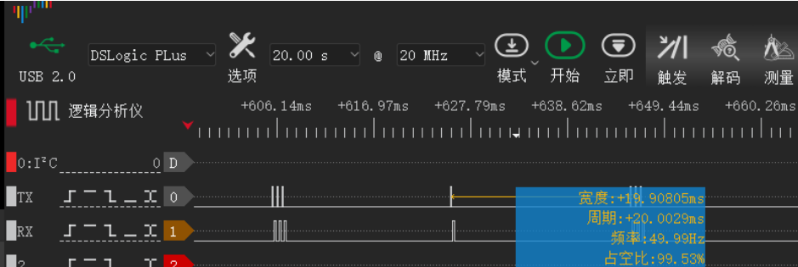
nRF21540蓝牙使用与测评
三.前期验证
1.主机FEM驱动引脚测试
如右图，用逻辑分析仪直接连接到
原理图对应RX和TX的驱动引脚。
测试结果如下图
蓝牙连接间隔20ms，广播100ms
我们开机蓝牙连接后，基本符合20ms的实际测试
主机FEM驱动引脚状态
验证实际协议栈接口使用正确

Slide 10
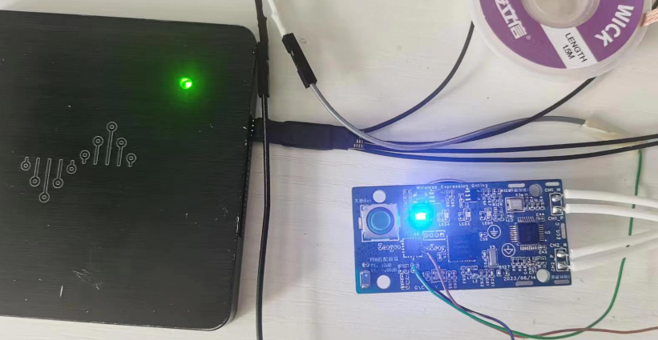
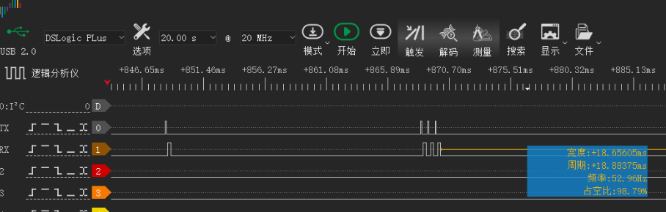
nRF21540蓝牙使用与测评
三.前期验证
1.从机FEM驱动引脚测试
如右图，用逻辑分析仪直接连接到
原理图对应RX和TX的驱动引脚。
测试结果如下图
蓝牙连接间隔20ms，广播100ms
我们开机蓝牙连接后，基本符合20ms的实际测试
从机FEM驱动引脚状态
验证实际协议栈接口使用正确

Slide 11
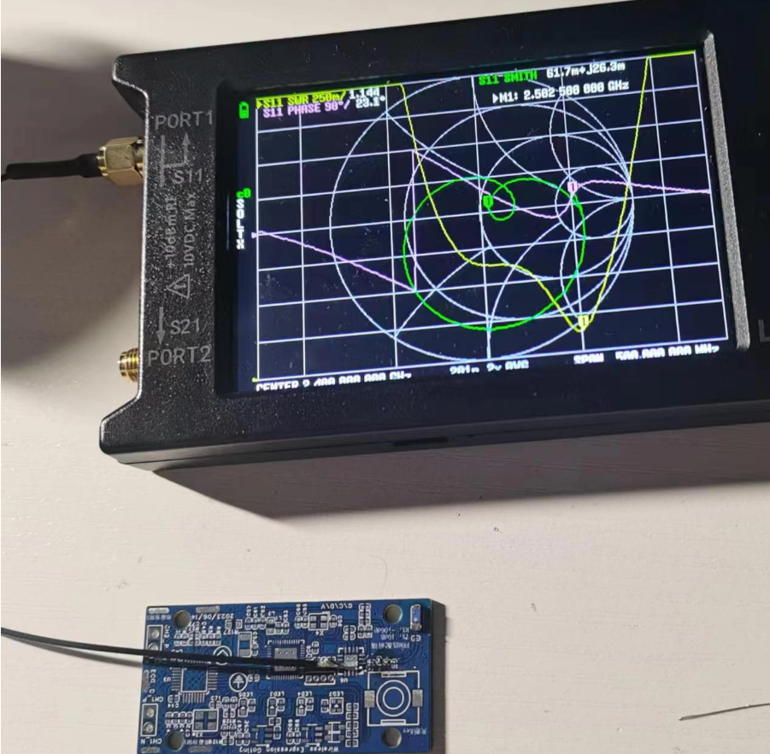
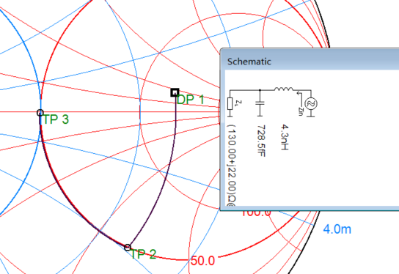
nRF21540蓝牙使用与测评
三.前期验证
3.天线匹配
无线设备的天线对于传输质量有着很大的影响，我们借助网络分析仪简单地匹配一下天线性能，保证2.4G±10%范围的驻波比在1.5以下即可。
由于是裸板，所以只是匹配21540发送到天线端口，确保发送的回波损耗最小，如果实际自己设计设备带外壳，对于信号收发会有这非常明显的干扰，所以带外壳的情况下，最好21540接受端到天线也做匹配。

Slide 12
nRF21540蓝牙使用与测评
四.测试结果
结论：
1.8K左右的速率，！(理论可以更大，使用范围最大MTU/20ms)。在带有FEM的BLE设备上，可以有效
提高蓝牙通信质量。如果用户程序内配置对应的连接间隔可以多发送的情况下，带有一定时间数据缓冲，在空旷环境，或2.4G设备比较少的区域，直线传输距离在60 - 90m以内，空旷无障碍物的情况下，蓝牙不会丢包。
没有FEM的蓝牙设备我也测试过，基本发射功率开最大4dBm，基本8-9m左右就会开始出现数据卡顿的情况。
不足： 1.本次实验TX发射功率并没有拉满，不足以真实反馈nRF21540的最强性能。
2.本次实验需要修改数据速度，慢慢增加找到一个最适合的速度，通过最远不丢包距离评测FEM功能，所以本次实验仅仅是一个定性评测，≥1.8K的很有可能也能达到本次实验所得到的距离。
3.不仅速率可以在提高，修改PHY，提高发射功率或许可以更加有效的提高通信距离
最终声明：
做这个视频主要目的，提供想要提高nrf52832收发性能的小伙伴参考。实际项目中做个低功耗手环，我估计加到10KB/s速率，空旷环境也能达到60-90m。
如果想最大效应使用该芯片，请学习nRF connect SDK。
https://developer.nordicsemi.com/nRF_Connect_SDK/doc/latest/nrf/device_guides/working_with_fem.html

